Slide 1
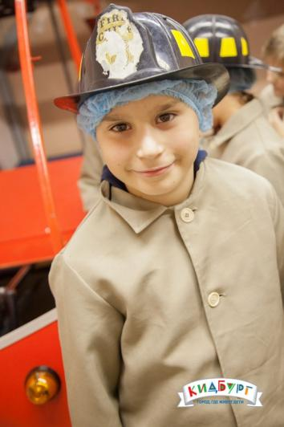
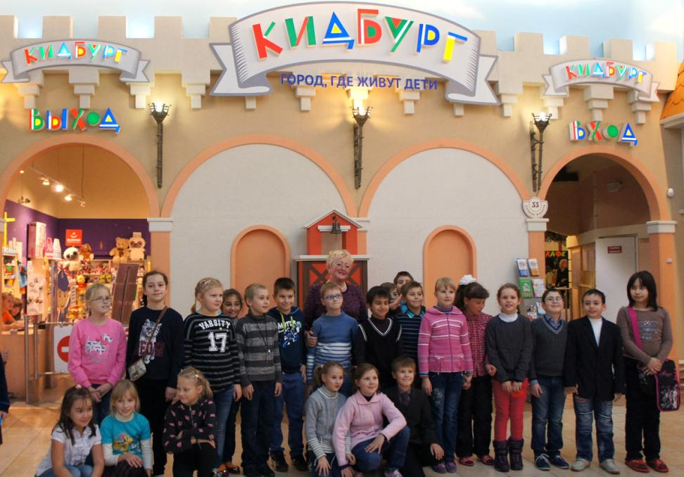
ГОРОД, ГДЕ ЖИВУТ ДЕТИ
Путешествие в КидБург

Slide 2
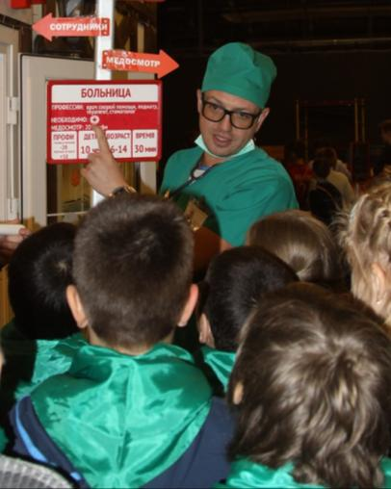
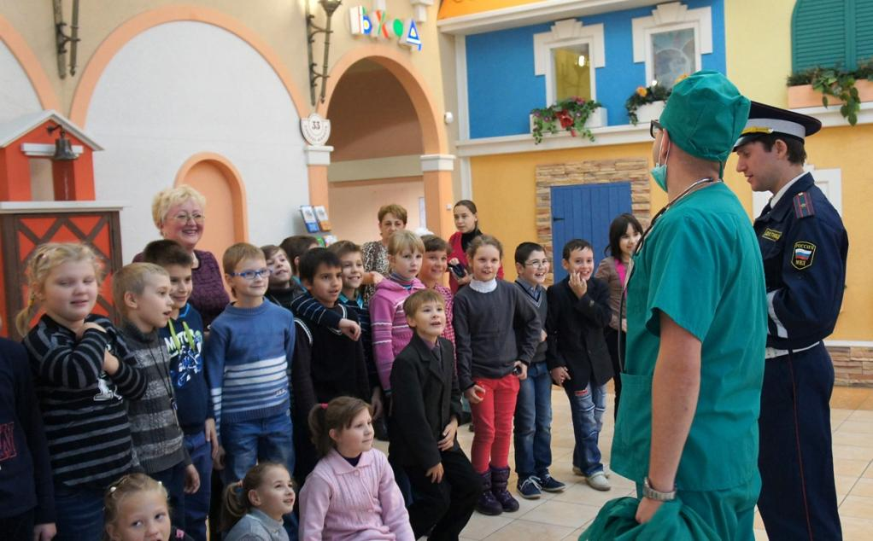
Кидбург – это настоящий город-государство для детей
На входе в город нас встретили гиды, которые рассказали нам как не заблудиться в городе КидБург и чем там можно заняться

Slide 3
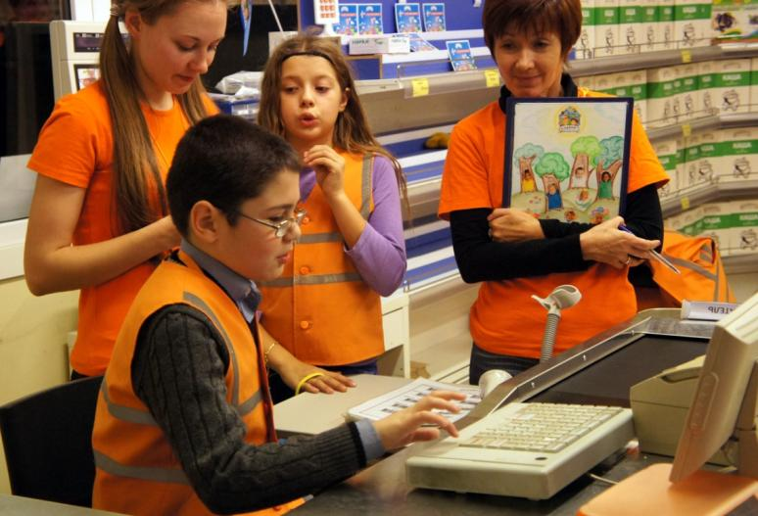
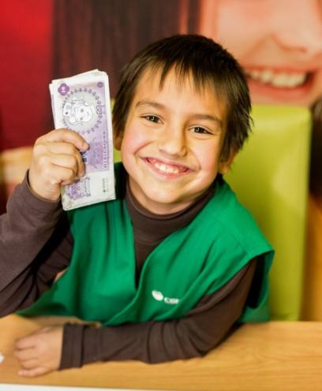
Здесь можно почувствовать себя взрослыми и самостоятельными, попробовать себя в разных профессиях…
… заработать свои собственные деньги и потратить их

Slide 4
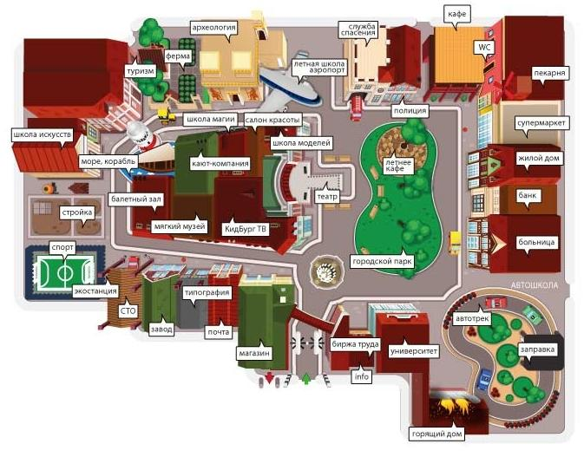
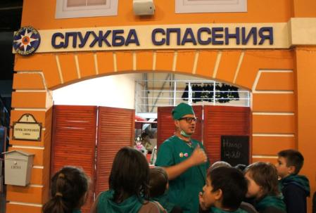
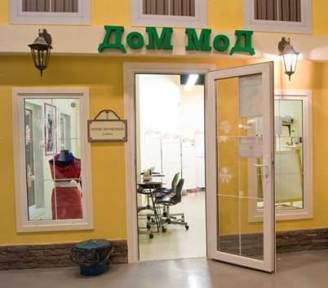
Как и в любом уважающем себя государстве здесь есть своя таможня на границе, своя валюта, полиция, почта, пресса, больница, лётная школа…
… ювелирный завод, пекарня и многое другое…

Slide 5
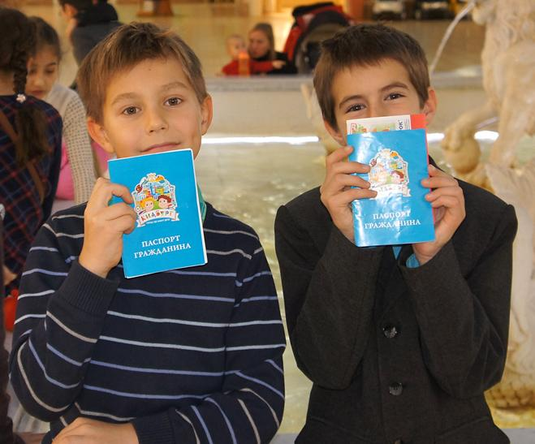
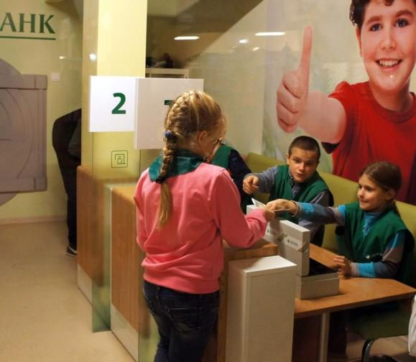
Попадая в город и, тем самым, становясь его гражданином, необходимо получить персональный паспорт .
И деньги - 60 профи - так называется местная валюта.
Ну а теперь можно выбирать профессию по вкусу и вперед на заработки!

Slide 6
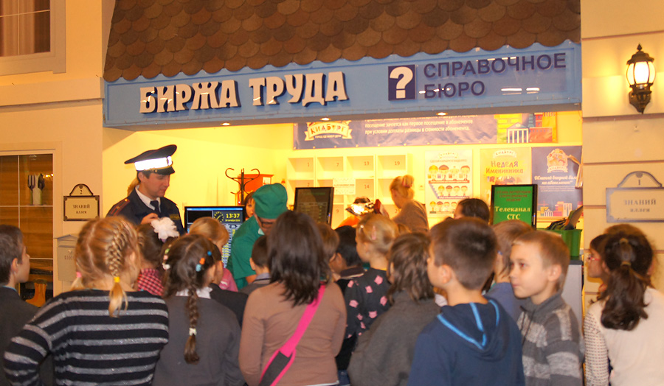
Профессий много и всю информацию об открытых вакансиях можно получить на
Бирже труда
Обучение выбранной профессии обычно длится от 10 до 30 минут и стоит от 10 до 50 профи. После этого в паспорт вносится запись о получении соответствующей квалификации.
Научившись той или иной профессии можно работать в этой области и зарабатывать деньги.

Slide 7
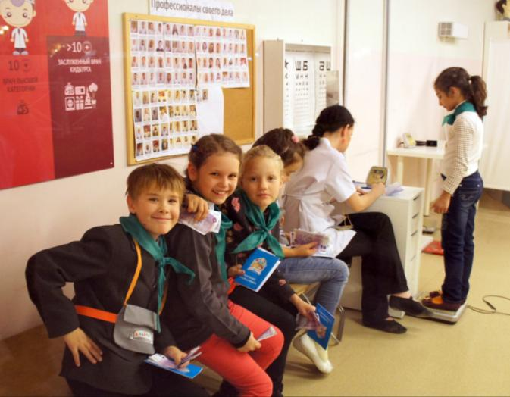
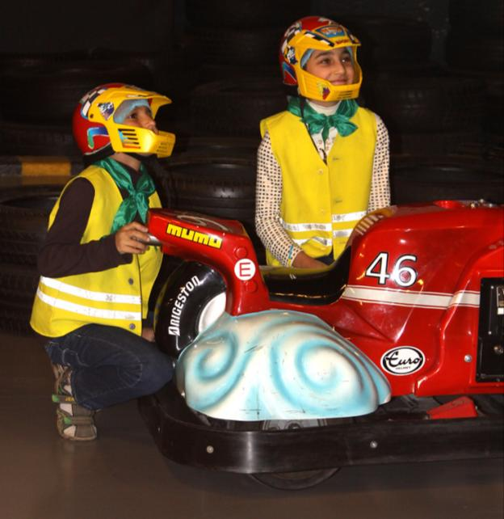
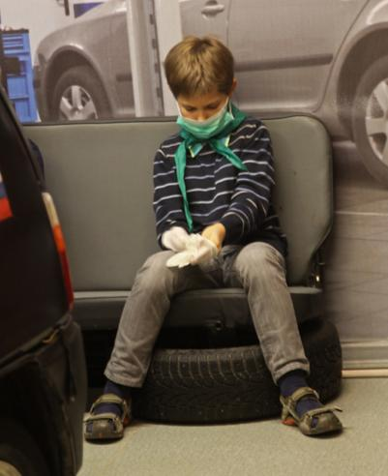
Так, на работу в полиции невозможно устроиться, не имея отметки о прохождении медосмотра
А на автодром и в СТО не пустят того, у кого нет водительских прав

Slide 8
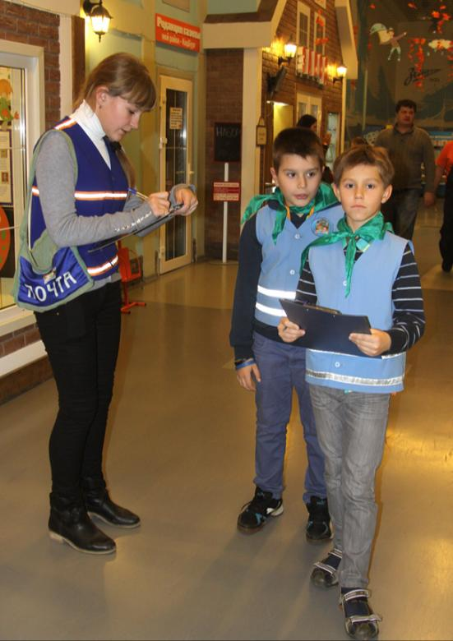
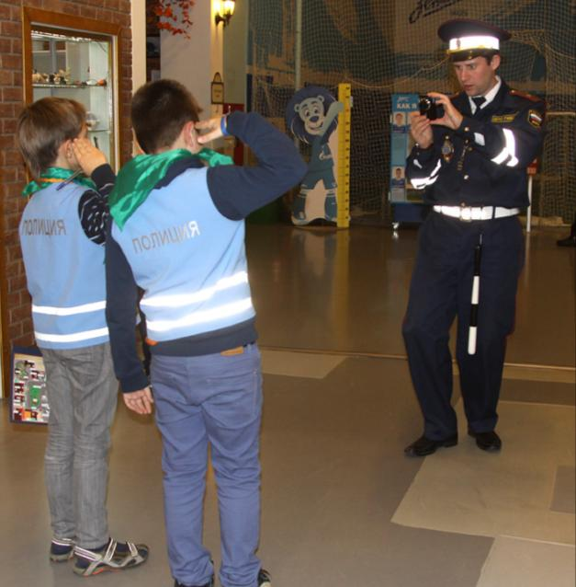
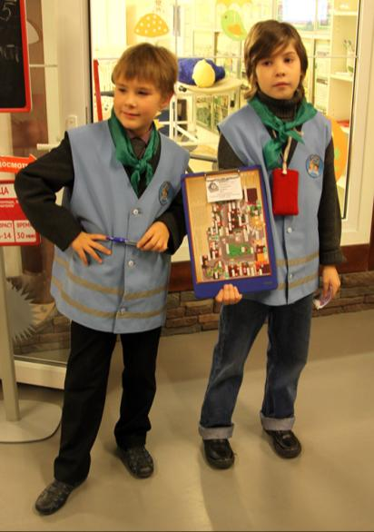
Полиция
Навести порядок на улицах города и предотвратить неприятные события - основные задачи кидбургских полицейских.

Slide 9
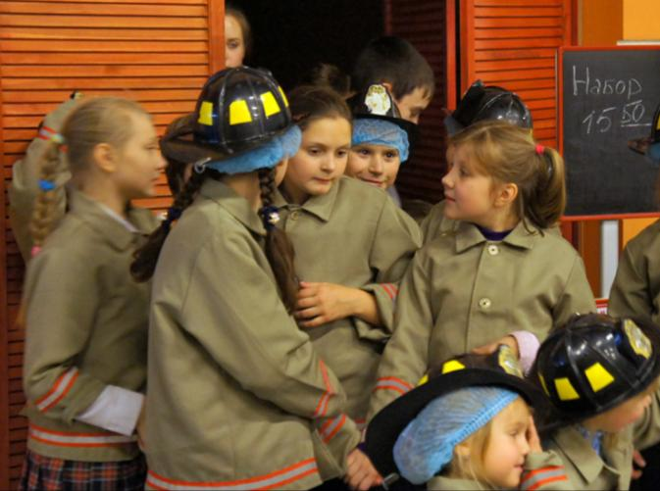
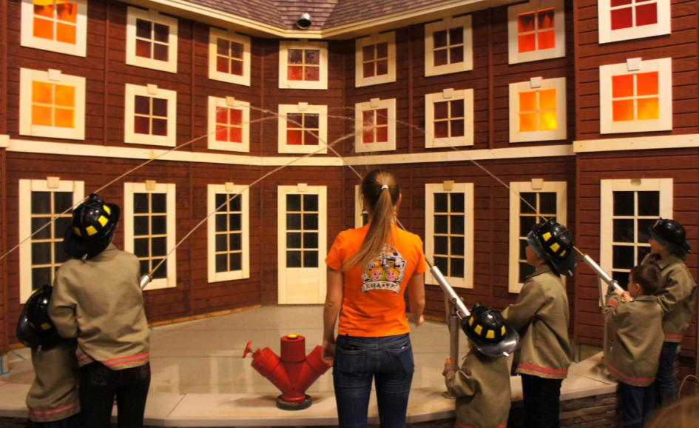
Служба спасения
Когда мирную жизнь КидБурга нарушают звуки пожарных сирен, именно они, при полном обмундировании отправляются на пожар
Но прежде, чем стать спасателем, надо пройти школу подготовки и тренировочные учения

Slide 10
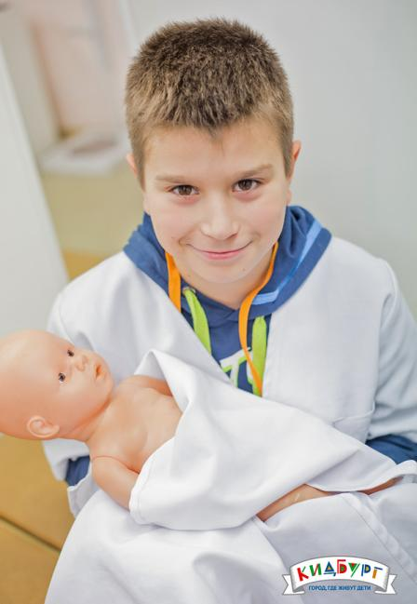
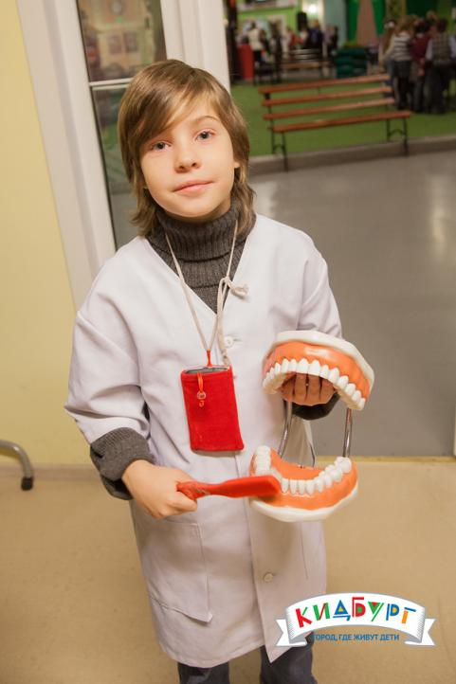
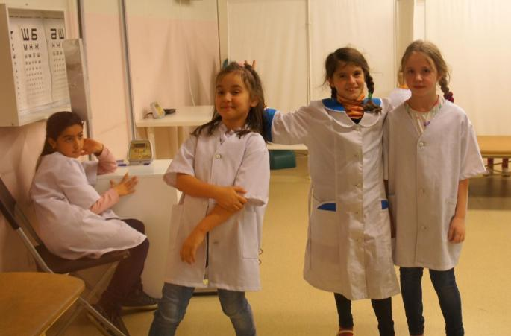
Больница
Врач - очень важная и благородная профессия! Врачи спасают жизни, помогают людям быть здоровыми.
Врачи бывают разными, вот и в больнице КидБурга есть несколько профессий.

Slide 11
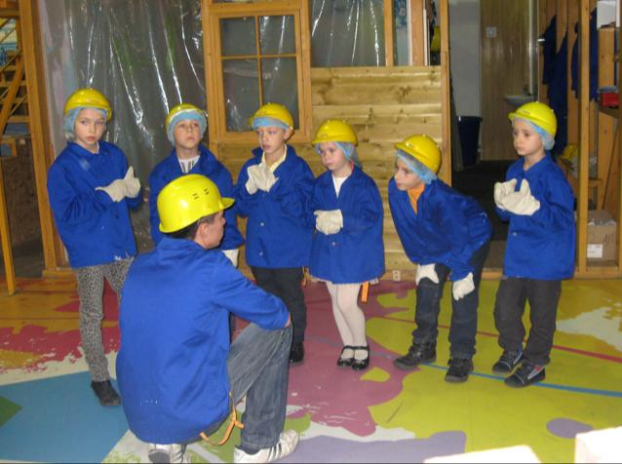
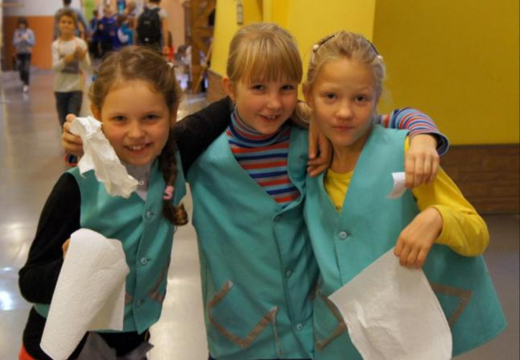
Стройка
Экостанция
Сколько мусора образуется на Земле за день? Сколько отходов создаёт каждый из нас? Что произойдет на Земле если мусор не перерабатывать? Теория и практика ожидает работников экостанции
Всех любителей что-нибудь смастерить, построить, разобрать и снова собрать ждут на строительной площадке КидБурга

Slide 12
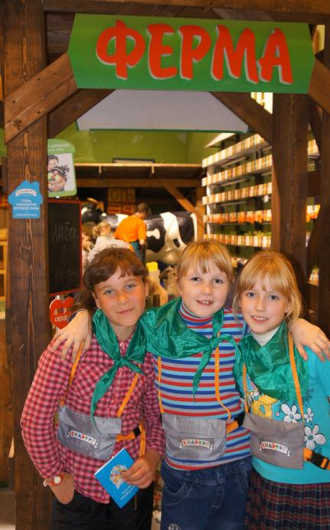
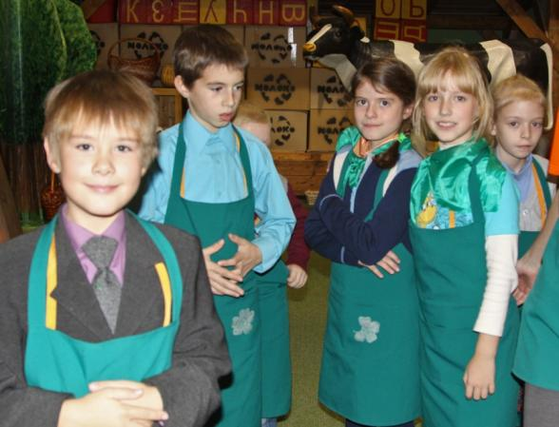
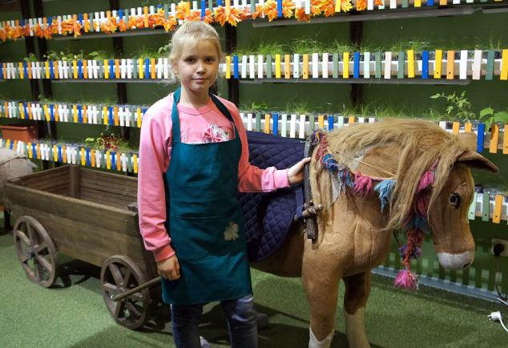
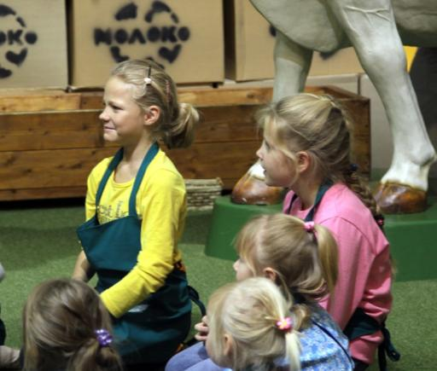
На Ферме расскажут как ухаживать за животными…
И как выращивать на огороде помидоры

Slide 13
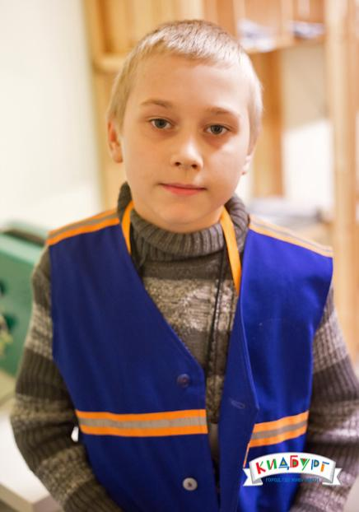
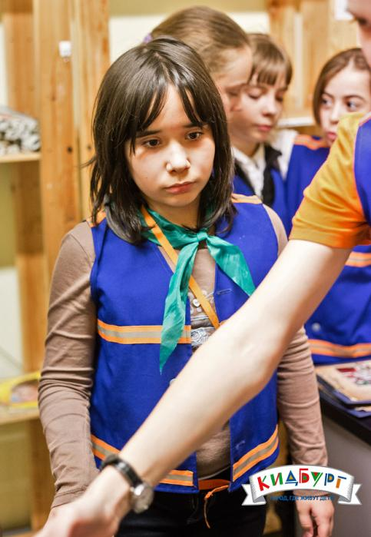
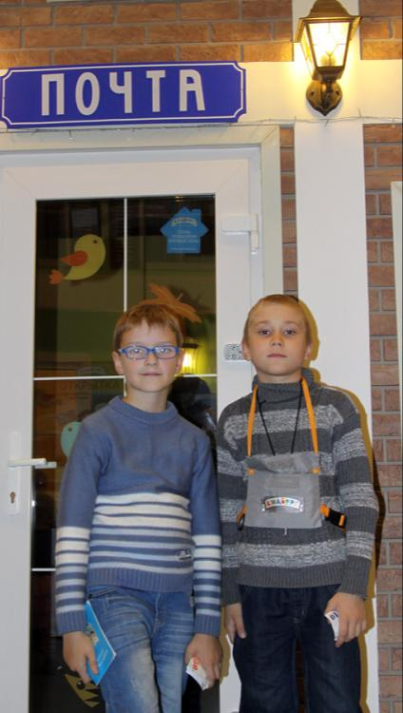
Работники Почты научатся сортировать письма, правильно заполнять адрес отправителя и получателя, упаковывать и разносить письма и газеты.
Юные почтальоны обязательно узнают, что индекс- это не просто набор из шести цифр!

Slide 14
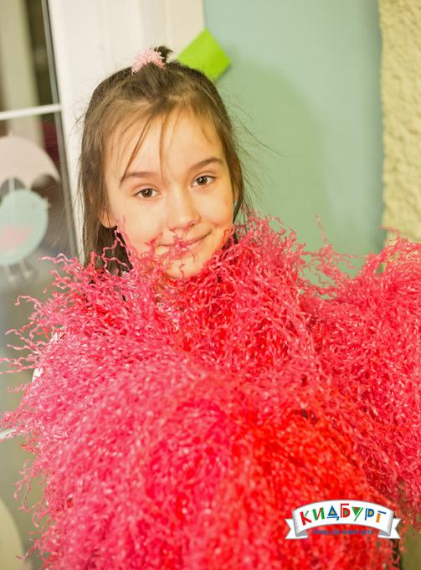
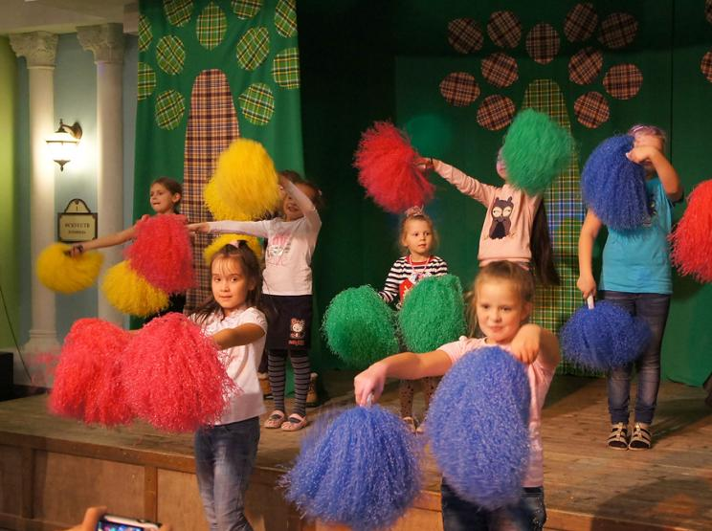
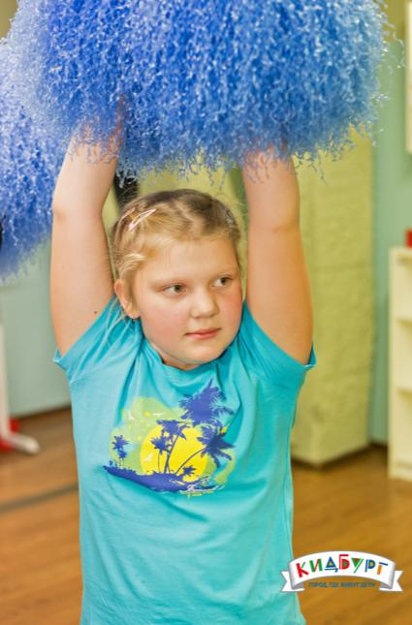
Школа танцев
Тут можно попробовать себя в роли танцовщицы в настоящем балетном классе, под руководством настоящего хореографа …
… а потом и выступить на сцене КидБурга!

Slide 15
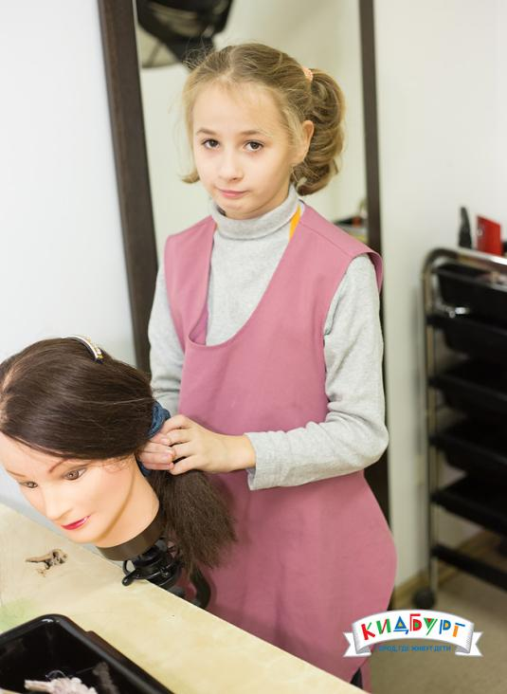
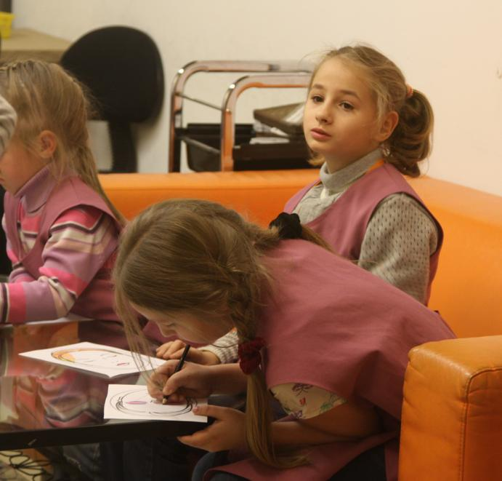
В Салоне Красоты можно попрактиковаться в парикмахерском искусстве, побыть визажистом и сделать маникюр

Slide 16
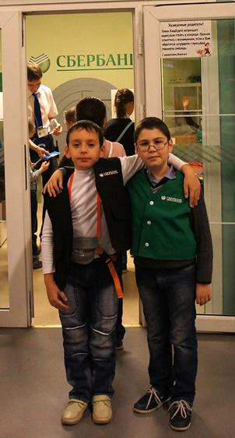
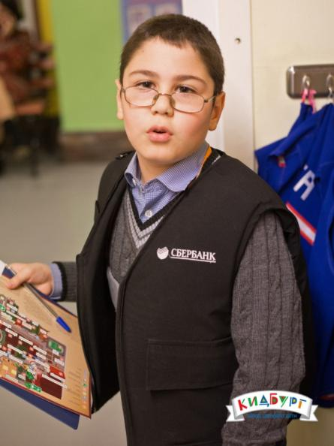
Сбербанк
В банке можно поработать:
охранником,
инкассатором - собирать выручку по различным заведениям …

Slide 17
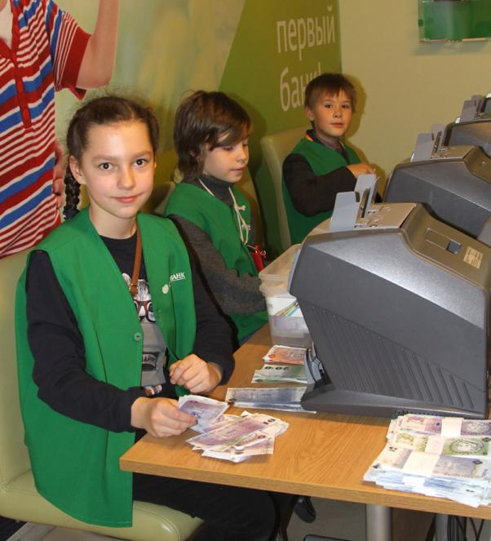
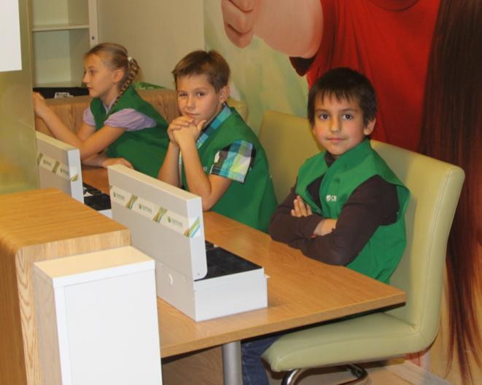
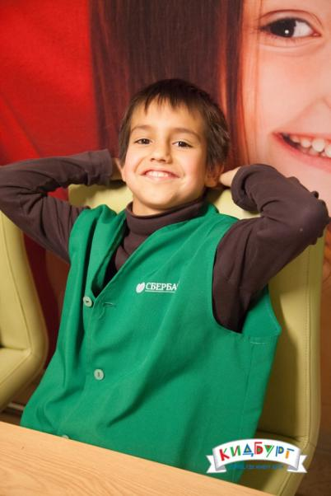
… или рядовым сотрудником - менять населению сертификаты на игровые деньги, считать полученные банкноты, в общем, выполнять обычный круг обязанностей операциониста.

Slide 18
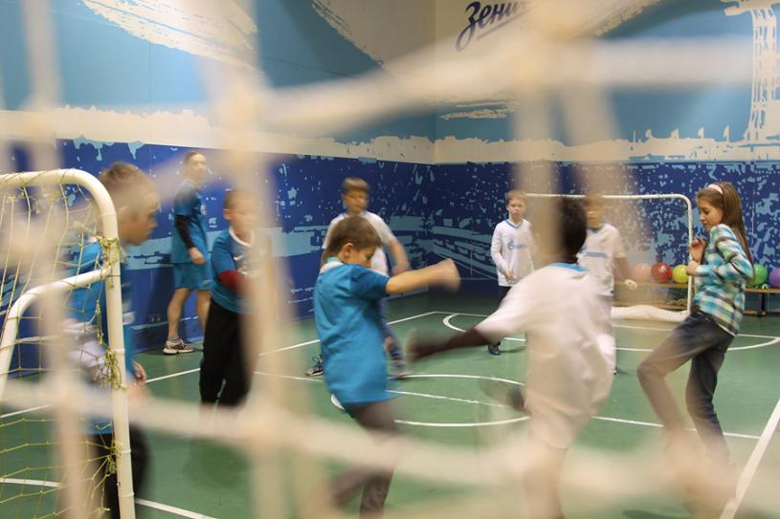
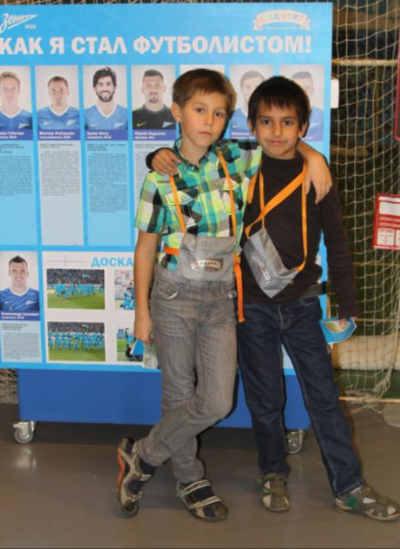
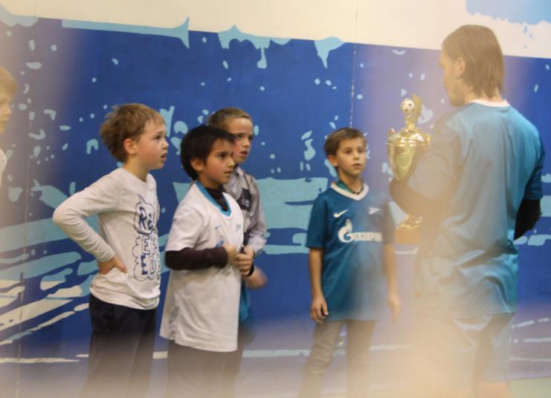
Ну а когда устанешь от работы, то можно сыграть в футбол …

Slide 19
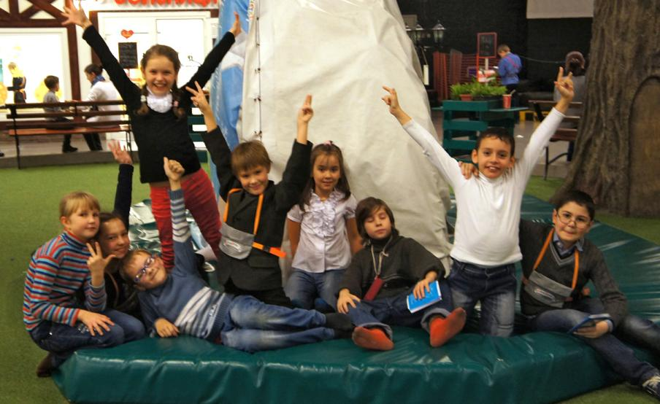
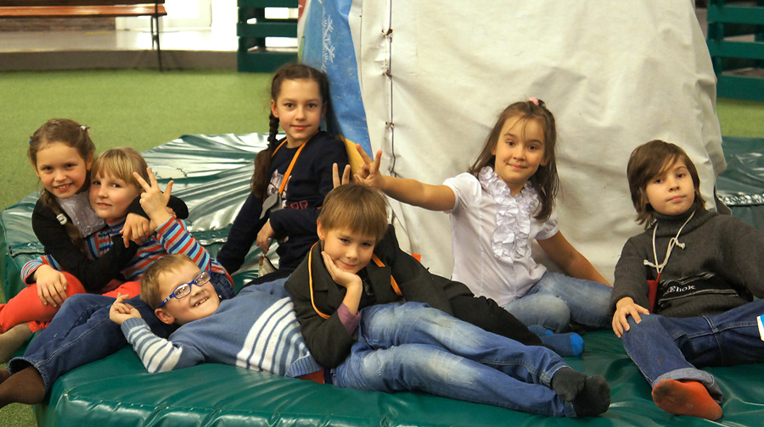
…или просто оттянуться в Городском Парке КидБурга

Slide 20
Спасибо за внимание!
3А класс

